Slide 1
The impact of carbon dioxide emissions on health expenditure
Case Study: Morocco
Machine Learning (XGBoost) Approach
Authors :
TOURDI FATIMA ZAHRA
EL KHODARY MOHAMMED

Slide 2
Introduction
La menace croissante de la dégradation de l’environnement a suscité un regain d’intérêt pour l’étude de la relation entre la pollution et les résultats en matière de santé publique. Parmi les indicateurs environnementaux, les émissions de dioxyde de carbone (CO₂) occupent une place centrale, à la fois en tant que principal facteur du changement climatique et comme indicateur de l’intensité des activités économiques associées à des risques sanitaires.
Bien que de nombreuses études aient examiné l’impact des émissions totales de CO₂ sur les dépenses de santé à l’aide de modèles économétriques traditionnels, peu d’entre elles se sont intéressées à l’origine sectorielle des émissions ou ont adopté des cadres de modélisation non linéaires capables de saisir les interactions complexes entre les variables environnementales, économiques et sanitaires.

Slide 3
Objectif de recherche
Analyser la relation entre les émissions sectorielles de CO₂ (industrie, agriculture, transport, électricité) et les dépenses de santé par habitant au Maroc.
Appliquer une approche innovante d’apprentissage automatique (Machine Learning) (XGBoost) afin d’identifier les secteurs ayant le plus grand impact sur les dépenses de santé

Slide 4
Variables
Données : 25 observations annuelles (2000-2024).
Variable dépendante :Dépenses de santé par habitant
Variables indépendantes :
Émissions de CO₂ dans l’industrie
Émissions de CO₂ dans l’agriculture
Émissions de CO₂ dans les transports
Émissions de CO₂ dans le secteur de l’énergie
Le PIB par habitant comme indicateur de contrôle des effets liés au revenu
Toutes les données proviennent de la Banque mondiale et de la base de données EDGAR.

Slide 5
Variable | Description
Dépenses de santé par habitant (health exp) | Mesure les dépenses annuelles de santé par habitant, en dollars internationaux constants ajustés selon la parité de pouvoir d’achat. Elle reflète l’effort financier consenti par un pays pour garantir l’accès aux soins de santé.
Émissions de CO₂ provenant de l’industrie (Industry CO2) | Représente les émissions issues des processus industriels et de la combustion dans la fabrication. La pollution industrielle est souvent liée aux maladies respiratoires et chroniques, ce qui en fait un facteur critique dans l’analyse de la santé publique.
Émissions de CO₂ provenant de l’agriculture (Agriculture CO2) | Rend compte des émissions générées par le bétail, l’utilisation d’engrais et la gestion des terres. Ces émissions contribuent à la pollution de l’air et de l’eau, affectant indirectement la santé humaine.
Émissions de CO₂ provenant des transports (Transport CO2) | Inclut les émissions issues du transport routier, ferroviaire, aérien et maritime. La pollution liée aux transports est une source majeure de pollution urbaine, connue pour accroître les risques cardiovasculaires et respiratoires.
Émissions de CO₂ provenant du secteur de l’énergie (Power CO2) | Couvre les émissions dues à la production d’électricité et de chaleur. Il s’agit de l’un des plus grands contributeurs à la pollution de l’air, avec d’importantes implications pour la santé publique.
Produit intérieur brut par habitant (PIB/hab) | Utilisé comme variable de contrôle pour mesurer l’effet du niveau de revenu sur les dépenses de santé. Les pays plus riches investissent généralement davantage dans les services de santé, indépendamment de la dégradation de l’environnement.

Slide 6
Méthodologie
Contrairement aux méthodes économétriques traditionnelles, qui reposent sur des hypothèses de linéarité et une spécification stricte du modèle, les algorithmes de Machine Learning peuvent capturer des relations complexes et non linéaires entre les variables explicatives et les variables cibles.
Plus précisément, ce travail utilise le modèle Extreme Gradient Boosting (XGBoost), reconnu pour ses performances dans le traitement de jeux de données de taille moyenne et sa capacité à modéliser les interactions ainsi que les effets non linéaires.

Slide 7
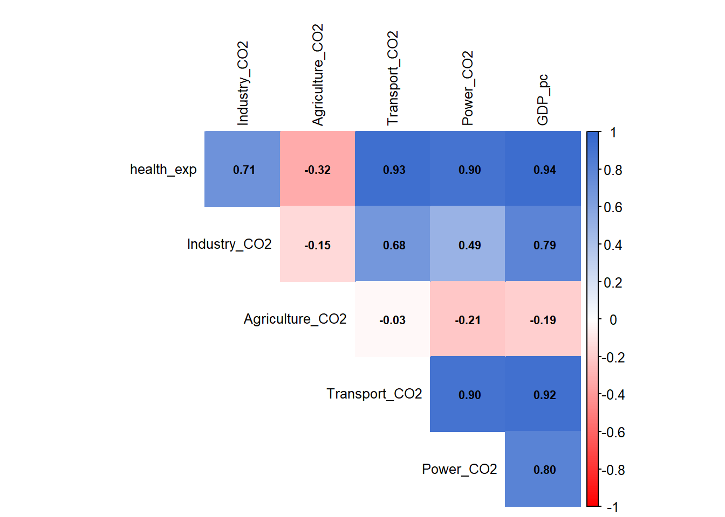
Résultats: Descriptive et Corrélation
Les dépenses de santé sont fortement corrélées au PIB par habitant (r = 0,94).
Les émissions de CO₂ du secteur des transports présentent une corrélation quasi parfaite avec les dépenses de santé (r = 0,93).
Les émissions de CO₂ du secteur de l’énergie sont également fortement corrélées (r = 0,90).
Les émissions de CO₂ du secteur agricole sont négativement corrélées (r = −0,32).
(r = coefficient de corrélation)

Slide 8
Performances du modèle XGBoost
Indicateurs d’évaluation | Value
R-squared (R²) | 0.998
Erreur quadratique moyenne (RMSE) | 4.85
Erreur absolue moyenne (MAE) | 3.71
Le modèle XGBoost obtient les meilleures performances, avec la valeur de R² la plus élevée (0,998) et les mesures d’erreur les plus faibles (RMSE = 4,85 ; MAE = 3,71).
Le modèle démontre une excellente précision prédictive et une grande robustesse, même avec un jeu de données relativement réduit.

Slide 9
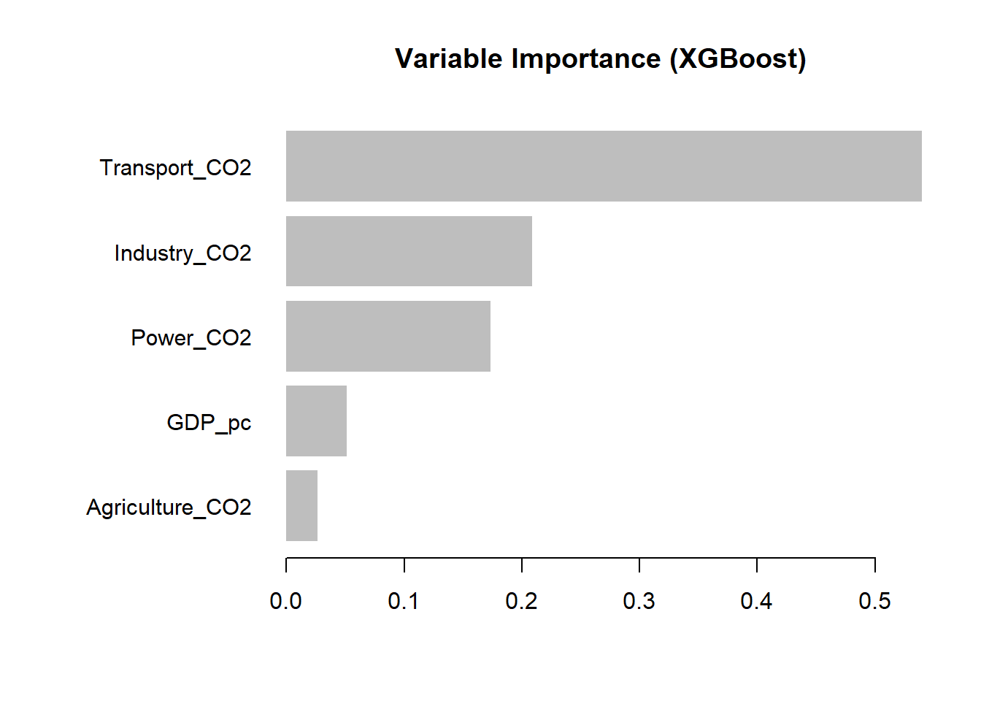
Importance des variables (XGBoost)
Le graphique de l’importance des variables généré par XGBoost permet de comprendre la contribution relative de chaque prédicteur. La variable la plus influente est les émissions de CO₂ du secteur des transports, qui présente le gain le plus élevé dans la réduction de l’erreur de prédiction, suggérant que la pollution liée aux transports a une relation forte et directe avec les dépenses de santé.
Les émissions de CO₂ de l’industrie et de l’énergie jouent également un rôle significatif, indiquant que la pollution provenant des secteurs de la production et de la production d’électricité a un impact mesurable sur les dépenses de santé. Le PIB par habitant, bien qu’étant généralement associé à l’investissement en santé publique, occupe un rang inférieur en termes d’importance prédictive. Enfin, les émissions de CO₂ du secteur agricole contribuent le moins.

Slide 10
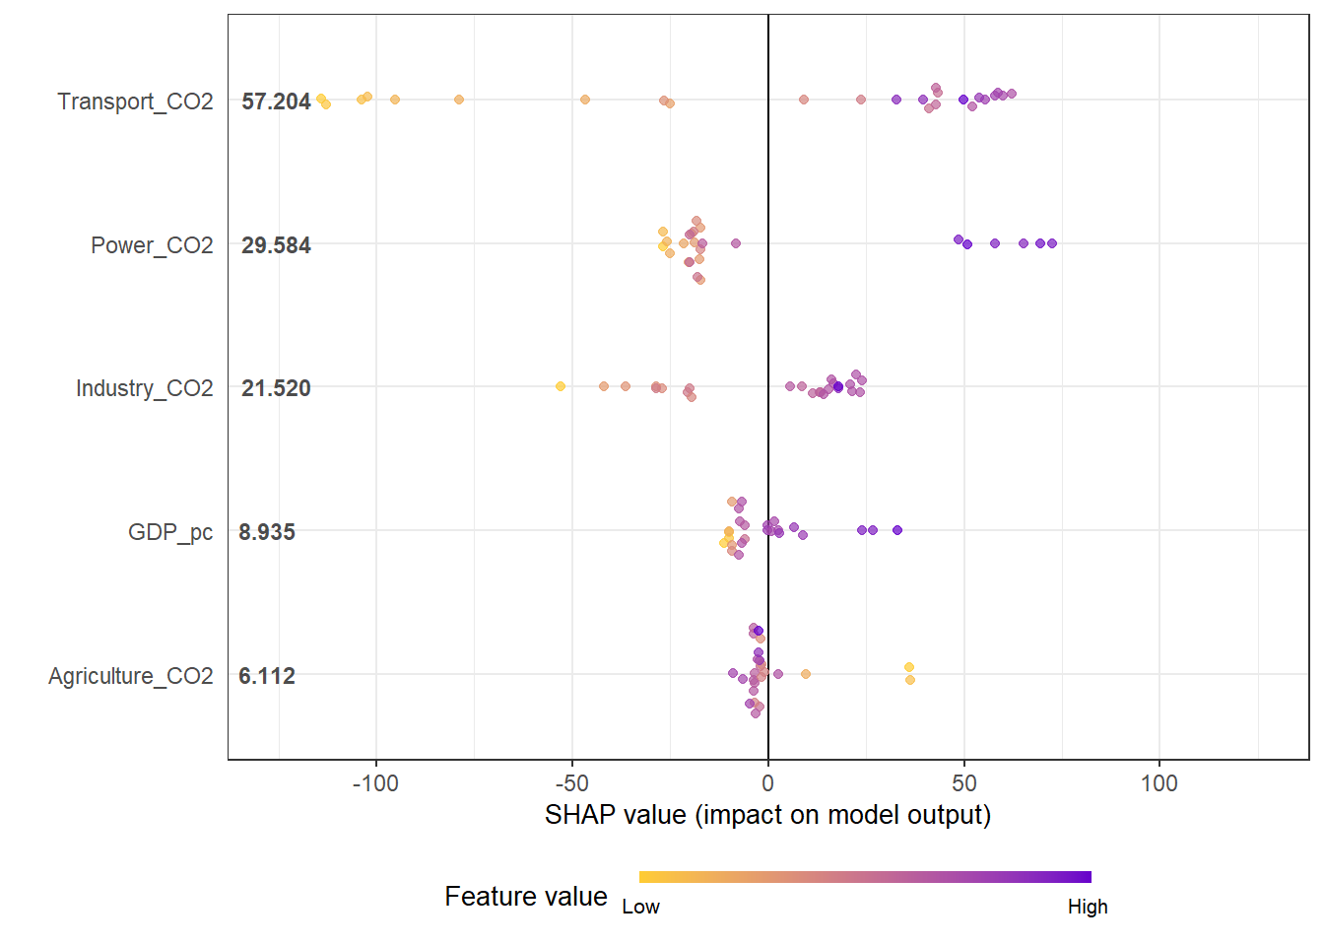
Analyse du SHAP
L’analyse SHAP confirme l’influence dominante des émissions de CO₂ du secteur des transports, suivies de celles des secteurs de l’électricité et de l’industrie. Les valeurs SHAP relativement plus faibles pour le PIB par habitant et les émissions agricoles de CO₂ indiquent leur influence prédictive moindre sur les dépenses de santé dans ce modèle.

Slide 11
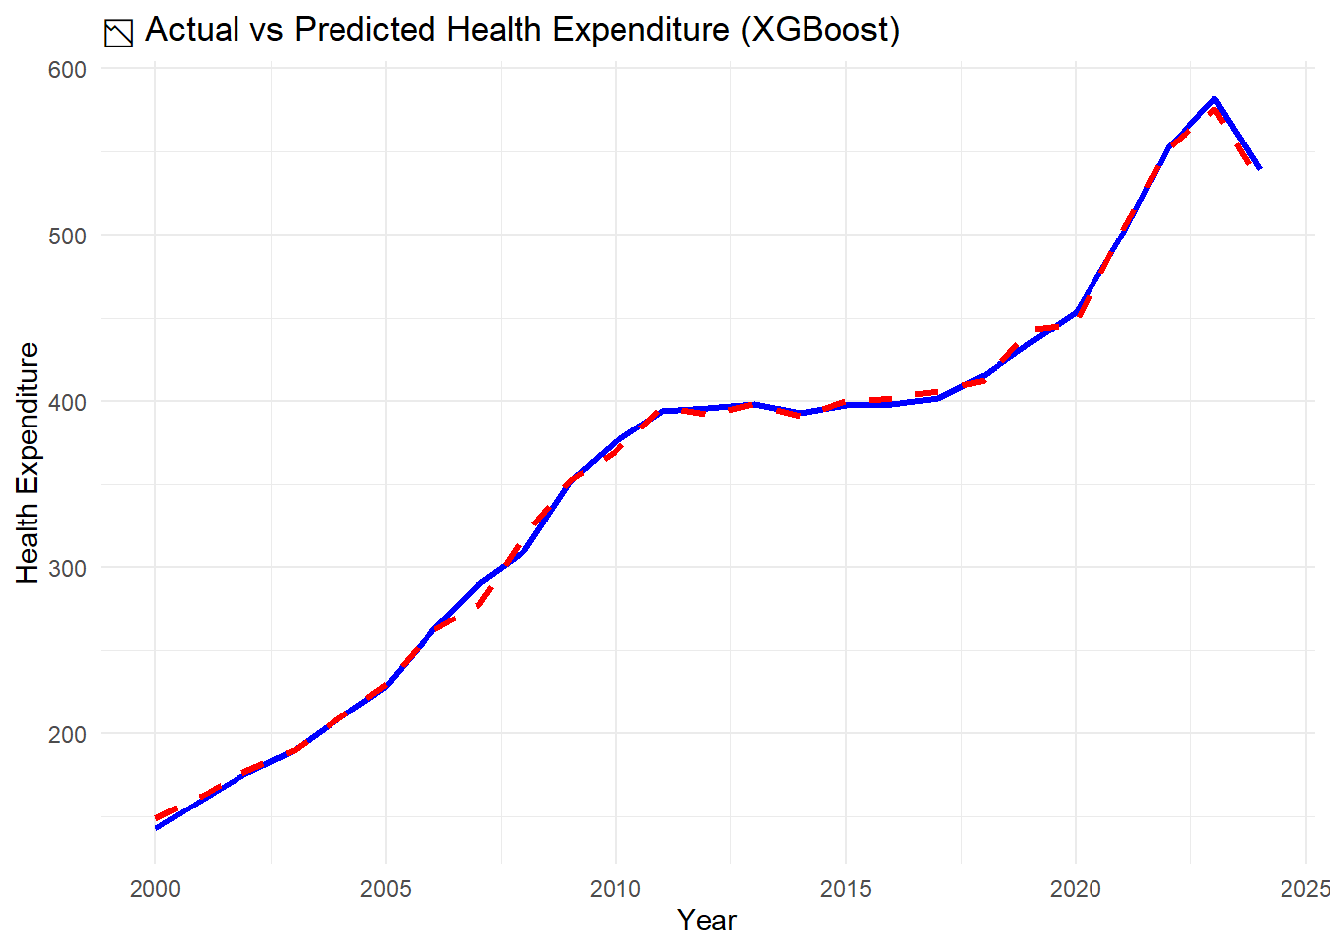
Prédiction des dépenses de santé avec XGBoost
Le graphique montre les valeurs prédites par rapport aux valeurs réelles des dépenses de santé au fil des années. La ligne bleue pleine correspond aux données observées, tandis que la ligne rouge en pointillés représente les prédictions du modèle.
Le fort chevauchement entre les deux lignes indique une performance prédictive élevée. Le modèle suit avec précision à la fois la tendance générale à la hausse et les fluctuations à court terme des dépenses de santé. Par exemple, les périodes de croissance marquantes, telles que 2005–2010 et 2019–2022, sont bien capturées par les prédictions, démontrant la capacité du modèle à généraliser les tendances, même avec un nombre limité d’observations.

Slide 12
Conclusion
Cette étude met en évidence le rôle déterminant des émissions sectorielles de CO₂ dans l’évolution des dépenses de santé au Maroc.
Les résultats montrent que les secteurs des transports et de la production d’énergie sont les principaux contributeurs à la hausse des coûts de santé, suivis par l’industrie, tandis que l’agriculture exerce un effet plus limité.
Ces résultats soulignent la nécessité de politiques publiques ciblées sur les secteurs les plus polluants, à savoir les transports et l’énergie.
Les gouvernements devraient promouvoir des systèmes de transport durables, tels que les véhicules électriques et les transports publics propres, et accélérer la transition énergétique vers des sources renouvelables (solaire, éolien, etc.) afin de réduire les émissions et les dépenses de santé à long terme.
L’utilisation conjointe de XGBoost et de SHAP fournit un cadre analytique robuste et transparent, soutenant le développement de politiques intégrées en matière d’environnement et de santé.

Slide 13
En termes d'implications politiques, cette étude soutient la mise en place de réglementations environnementales spécifiques à certains secteurs et de stratégies de financement de la santé qui tiennent compte des externalités générées par la pollution.
Pour les pays en transition ou connaissant une urbanisation rapide, comme le Maroc, cette recherche apporte une contribution opportune à la conception de politiques intégrées qui favorisent à la fois la durabilité environnementale et la résilience à long terme des systèmes de santé.
En fin de compte, cette étude illustre comment la Machine Learning peut améliorer la qualité de la modélisation économique en offrant des prévisions plus précises et des informations plus riches sur les mécanismes qui relient le stress environnemental aux résultats fiscaux et sociaux.

Slide 14
MERCI POUR VOTRE ATTENTION

